Slide 1
Деление на десятичную дробь
Урок математики в 5 классе
МБОУ «Новопокровская общеобразовательная средняя (полная) школа»
Учитель математики
Неретина Елена Васильевна
2011-2012 уч. год

Slide 2
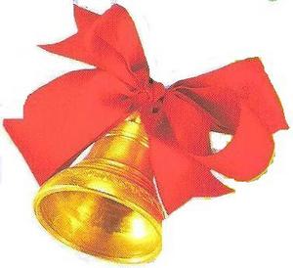
Звонок
Долгожданный дан звонок,
Начинается урок
Дружно за руки возьмёмся,
И друг другу улыбнёмся.
Пусть сегодня для нас всех,
На уроке сопутствует успех!
Поприветствуем гостей,
С ними нам вдвойне теплей!
Пожелаем нам удачи,
И успешности в придачу!

Slide 3

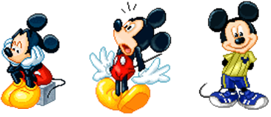
Десятичные дроби

Slide 4

Повторение
1) Сложение и вычитание десятичных дробей.
2) Умножение десятичных дробей:
а)на натуральное число;
b)на 10, 100, 1000 и т. д.;
c)на десятичную дробь.
3) Деление десятичных дробей:
a)на натуральное число;
b)на 10,100,1000 и т. д.

Slide 5

Правило сложения (вычитания) десятичных дробей
Чтобы сложить (вычесть) десятичные дроби, нужно:
1)уравнять в этих дробях количество знаков после запятой;
2)записать их друг под другом так, чтобы запятая была записана под запятой;
3)выполнить сложение (вычитание), не обращая внимания на запятую;
4)поставить в ответе запятую под запятой в данных дробях.

Slide 6
Правило умножения десятичных дробей на натуральные числа
Чтобы умножить десятичную дробь на натуральное число, надо:
1) умножить её на это число, не обращая внимания на запятую;
2) в полученном произведении отделить запятой столько цифр справа, сколько их отделено запятой в десятичной дроби.

Slide 7
Частный случай
Чтобы умножить десятичную дробь на 10, 100, 1000 и т.д., надо в этой дроби перенести запятую на столько цифр вправо, сколько нулей стоит в множителе после единицы.
Например, 0,065 × 1000 = 0065 = 65

Slide 8
Умножение десятичных дробей
Чтобы перемножить две десятичные дроби, надо:
1) выполнить умножение, не обращая внимания на запятые;
2) в полученном произведении отделить запятой столько цифр справа, сколько их стоит после запятой в обоих множителях вместе.

Slide 9
Деление десятичных дробей на натуральные числа
Чтобы разделить десятичную дробь на натуральное число, надо:
1) разделить дробь на это число, не обращая внимания на запятую;
2) поставить в частном запятую, когда кончится деление целой части .

Slide 10
Частный случай
Чтобы разделить десятичную дробь на 10, 100, 1000 и т.д., надо в этой дроби перенести запятую на столько цифр влево, сколько нулей стоит после единицы в делителе.
Например, 8,765 : 100 = 008,76 : 100= 0,08765

Slide 11

Устный счет
Кто быстрее посчитает – сразу руку поднимает

Slide 13
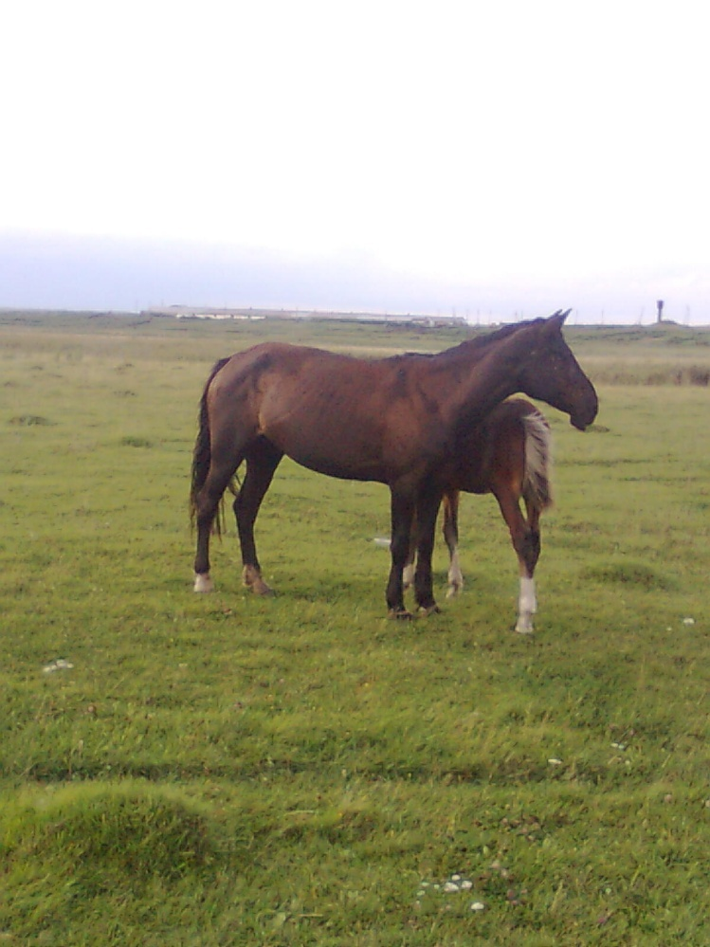

Задача
Наезднику нужно преодолеть расстояние в 5,13 км. Сколько времени ему потребуется, чтобы победить в скачках, если его скорость 0,9 км в час?

Slide 14
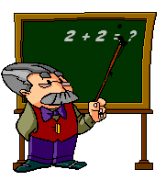

Деление на десятичную дробь
Цель: научиться делить на десятичную дробь.
:
3,
0,

Slide 15
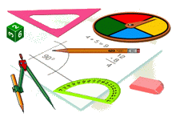
Деление на десятичную дробь
12, 096: 2,24=
Чтобы разделить число на
десятичную дробь, надо:
1) в делимом и делителе перенести запятую
вправо на столько цифр,
сколько их после запятой
в делителе;
2) после этого выполнить деление на натуральное число.
5,4
=1209,6:224 =
1209,6 224
1120
5
,
4
89
6
896
0

Slide 16
Деление на десятичную дробь
Чтобы разделить число на десятичную дробь, надо:
1)в делимом и делителе перенести запятую вправо на столько цифр, сколько их после запятой
в делителе;
2) после этого выполнить деление на натуральное число.
4,5:0,125 =
=4500:125 =
36
4500 125
375
3
6
75
0
750
0

Slide 17

Внимание!
12,096: 2,24=5,4 12,096 ˃ 5,4 ; 2,24 ˃ 1,
так как 2,24 – неправильная дробь
4,5:0,125=36 4,5 ˂ 36; 0,125 ˂ 1,
так как 0,125 – правильная дробь
Вывод: при делении числа на неправильную дробь
это число уменьшается или не изменяется,
а при делении на правильную десятичную дробь
оно увеличивается.

Slide 18
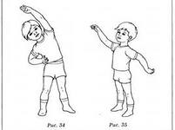
Физкультминутка
Руки подняли и помахали
Это деревья шумят.
В стороны руки и помахали
Это к нам птицы летят.
Быстро присели, руки сложили
В норке зверюшки сидят.
Встали и тихо за парты все сели.
Дети учиться хотят.

Slide 19
Задача
Наезднику нужно преодолеть расстояние в 5,13 км. Сколько времени ему потребуется, чтобы победить в скачках, если его скорость 0,9 км в час?

Slide 20

Решение
5,13:0,9 = 51,3:9= 5,7 (ч)
51,3 9
45 5,7
6 3
6 3
0
потребуется наезднику
Ответ: 5,7 часа

Slide 21

Работа с учебником
      № 1445
      ( 1 столбик)
      № 1451
      ( для учащихся, работающих самостоятельно)

Slide 22

Самопроверка
№ 1445
а) 12,6
б) 0,23
в) 5,2
г) 0,087
д) 1,03
е) 3

Slide 23
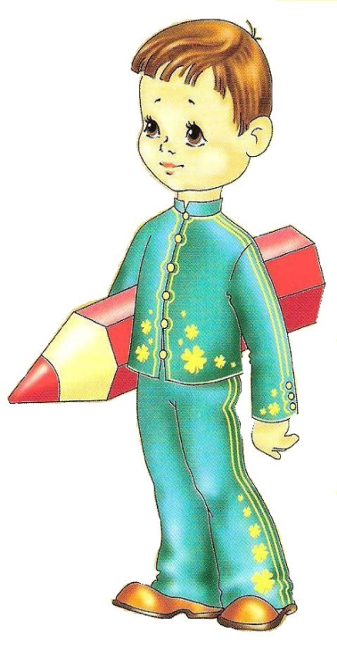
Обучающая самостоятельная работа
6, 944 : 3,2 = 2,17
0,0456 : 3,8 = 0,012
0,182 : 1,3 = 0,14
131, 67 : 5,7 = 23,1
6,36 : 0,12 = 53
14,976 : 0,72 = 20,8
24, 48 : 4,8 = 5,1

Slide 24
Самооценка
Количество верно Оценка
выполненных заданий
3 задания «3»
4-5 заданий «4»
6-7 заданий «5»

Slide 25
Подведение итогов
Чему вы научились на этом уроке?
Какие возникали трудности?

Slide 26

Домашнее задание
п. 37
№ 1483 (а-е)
№1485

Slide 27



Молодцы!!!
Спасибо за урок!!!

Slide 28
Для создания презентации использовались источники:
http://lake.k12.fl.us/cms/cwp/view.asp?A=3&Q=427619
http://www.nsportal.ru/ermolaeva-irina-alekseevna

